Slide 1
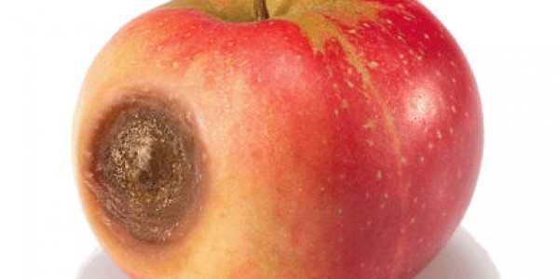
ESCARELE DE DECUBIT
(ULCERELE DE PRESIUNE)
As med pr gen Vrăjescu Claudia

Slide 2
Apariţia escarelor aduce o mare încărcătură emoţională, durere si alterare funcţională.
Apariţia escarelor reprezintă un indicator pentru calitatea îngrijirii, cât şi pentru costurile acesteia.
Îngrijirea escarelor este costisitoare şi poate ridica probleme juridice şi de malpraxis.
Din toate aceste motive prevenţia escarelor joacă un rol important în practica medicală.
Folosirea scalelor standardizate de evaluare a riscului de aparitie a escarelor poate reduce incidenţa escarelor şi îmbunătăţirea strategiilor de prevenţie!!
Indicator de calitate cuprins in cerintele de acreditare ANMCS

Slide 3

Durata vindecării stadiul I: 1- 7 zile stadiul II: 5- 90 zile stadiul III: 30 -180 zile stadiul IV: 180 -360 zile Prevenţie eficientă = costuri semnificativ reduse!
“Cheia” este ingrijirea

Slide 4
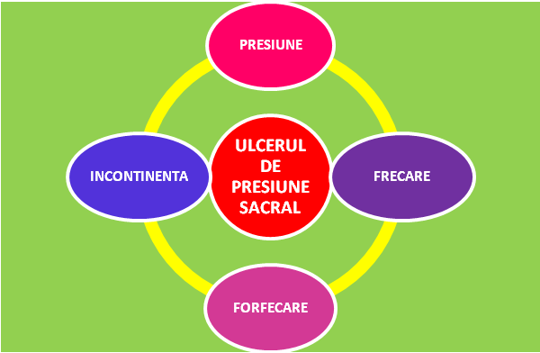
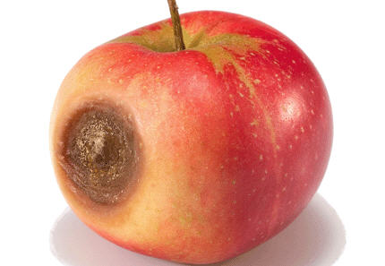
Definiţie
Escarele sunt leziuni ale pielii şi ţesutului subcutanat, de natură ischemică, datorită presiunii şi/sau frecării pe o zonă restrânsă a corpului. Rezultatul este reducerea circulaţiei, hipoxia, moartea celulelor şi deteriorarea ţesuturilor prin compresiunea lor între un plan dur si planul osos (proeminenţă osoasă)

Slide 5
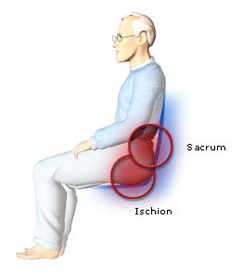
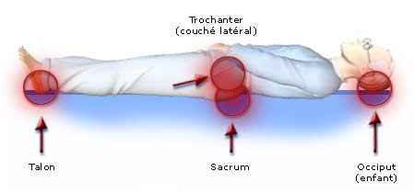
escarele = ulcere de decubit = ulcere de presiune Escară (escarre) = crustă negricioasă care se formează în urma mortificării unor ţesuturi superficiale ulceraţie =leziune a pielii, distrugere a unui ţesut

Slide 6
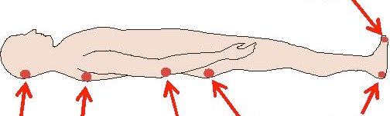
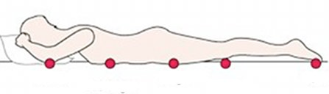
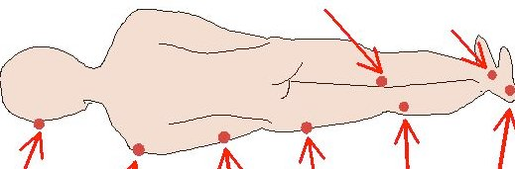
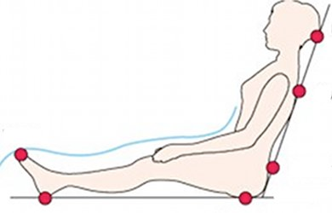

Slide 7
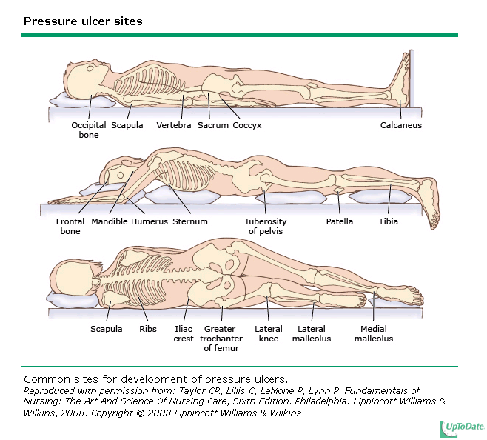

Slide 8
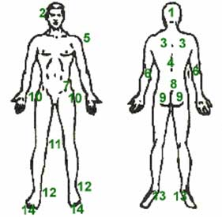
zone predispuse
1.regiunea occipitală 2.ureche 3. omoplat 4. apofize spinoase 5.umăr 6. cot 7.creasta iliacă 8. regiunea sacrală/coccis 9. tuberozitaţile ischiale 10. trohanter 11. genunchi 12.maleole 13.calcaneu 14. degetele picioarelor

Slide 9
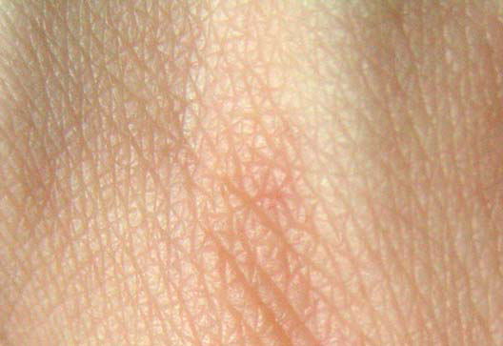
caracteristicile pielii normale
-intactă şi fără leziuni abrazive -elastică şi fermă -fără diferenţe de textură la palpare în diferite regini ale corpului -coloraţie normală -caldă, moale, netedă la atingere

Slide 10
patogenie
-se formează de la interior spre exterior -leziunea profundă este cea mai importantă -presiunea de scurtă durată hiperemie reactivă - presiunea ridicată constantă reducerea/ abolirea fluxului capilar ischemie tisulară necroza ţesuturilor subiacente -o presiune de 4 - 6 ori mai mare decât cea sistolică necroză tisulară < 60 min

Slide 11
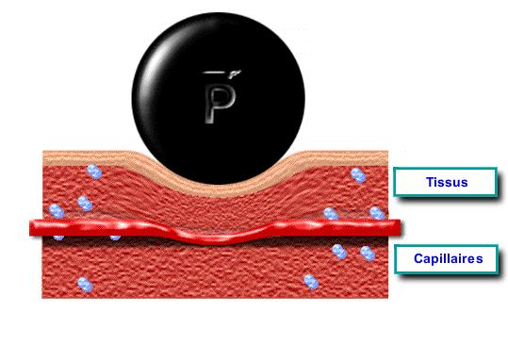

Slide 12
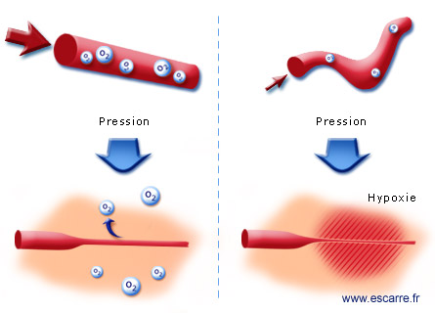

Slide 13
Poziţia | Zonă de presiune | Presiune medie
Decubit dorsal | Calcaneu Sacru Zona occipitală Omoplat Cot | 30 - 50 mmHg 40 - 50 mmHg 30 mmHg 30 mmHg 10 mmHg
Decubit lateral strict la 90° | Marele trohanter | 70 - 95 mmHg
Poziţie şezândă | Ischion | 150 - 500 mmHg

Slide 14
Dintre ţesuturi, cel mai susceptibil la lipsa acută de oxigen este ţesutul muscular, datorită nevoii sale crescute şi cerinţelor metabolice mai mari. Schimbări ireversibile pot apărea chiar şi în 2 ore de presiune continuă.
Pielea rezistă ischemiei acute pînă la 12 ore.
Leziunea pielii poate fii însoţită de leziune musculară semnificativă, având aspect de con inversat!

Slide 15
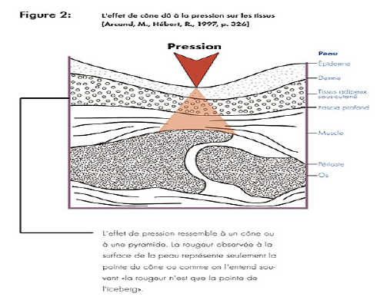

Slide 16
clasificarea cauzelor în formarea escarelor I
Cauze locale
1. Imobilitatea la pat
2. Igiena incorectă şi de calitate necorespunzătoare a pielii şi a mucoaselor
3. Lenjeria umedă, cu cute
4. Diversele fărâmituri – pâine, ghips etc.
5. Edemele
6. Incontinenţa de urină şi de materii fecale
7. Presiunea prelungită
8. Frecarea

Slide 17
Clasificarea cauzelor în formarea escarelor II
Cauze generale (mobilitate limitată)
1. Paraliziile
2. Subnutriţia, malnutriţia
3. Caşexia
4. Obezitatea
5. Vârsta înaintată
6. Ateroscleroza la pacienţii adinamici
7. Traumatismele, fracturile

Slide 18
factori de risc i
Factori mecanici ( extrinseci ) -presiunea exercitată asupra pielii, respectiv intensitatea, durata şi masura acesteia
- frecarea cu efectul de abraziune asupra pielii ; -forfecarea prin aplicarea unor forţe oblic pe planul pielii (alunecarea în poziţia semişezândă sau şezândă) -macerarea tegumentului datorată igienei deficitare

Slide 19
factori de risc
Factori clinici (intrinseci) I
-imobilitatea datorată afectării stării de conştienţă, deficitului neurologic, lipsa cooperării pacientului, tulburări senzoriale, terapia cu neuroleptice şi cu tranchilizante
-malnutriţia, care îngreunează refacerea ţesuturilor
-starea de deshidratare a pielii, anemia -incontinenţa urinară, de materii fecale, transpiraţia excesivă , -probleme de integritate a pielii
-edemele

Slide 20
factori de risc
Factori clinici (intrinseci) II
-Traumatismele, fracturile
-Aparatul ghipsat
-Stările comatoase

Slide 21
factori de risc
Factori clinici (intrinseci) III -problemele de circulaţie -neuropatiile, care duc la dificultate în schimbarea poziţiilor -problemele psihice, lipsa cooperării şi a motivaţiei de a participa la intervenţiile de îngrijire
-vârsta (extremele) - în geriatrie ca factori de risc frecvenţi sunt: febra, hipotensiunea arterială, aportul energetic scăzut, afecţiuni cardio - vasculare, fragilitatea tegumentelor -antecedente de escare -fumatul (ischemie, afectarea capacității de vindecare a leziunilor;
1 țigară are efect vasoconstrictor 90 de minute!)

Slide 22
factori de risc
Factori iatrogeni
-prezenţa sondelor urinare, perfuziile prelungite, sondele nazogastrice, etc.;
-corticoterapia prelungită;
-afectarea sistemului imunitar;
-chimioterapia;

Slide 23
factori de risc
În legătură cu anumite situaţii clinice
-neurologie, ortopedie, traumatologie
-geriatrie
-terapie intensivă

Slide 24
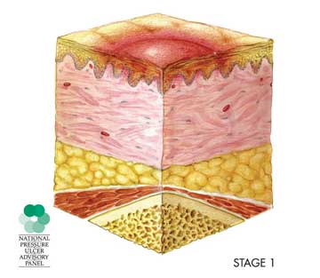
clasificarea escarelor- stadiul i
Pielea este intactă, eritematoasă sau decolorată (ischemie), poate avea modificări de consistenţă sau temperatură în comparaţie cu zonele din jur.
La apăsare rămâne roşie şi nu se deschide la culoare.
Roşeata sau schimbarea culorii nu dispare în 30 de minute după ce s-a îndepărtat presiunea.

Slide 25
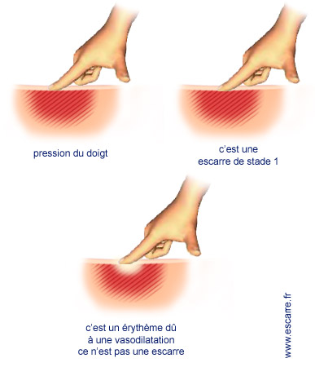
clasificarea escarelor -stadiul i

Slide 26
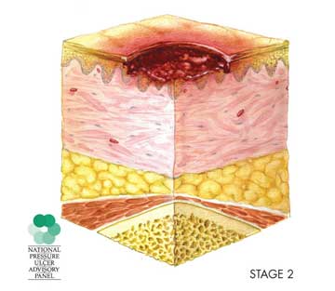
clasificarea escarelor -stadiul ii
Locul este marcat de adâncime partială, pierderea de substanţă include epiderma, o parte din derm sau amândouă.
Escara este superficială, cu centru roşiatic sau roz, fără necroză.
Uneori apare ca o abraziune, flictenă sau un crater acoperit.

Slide 27
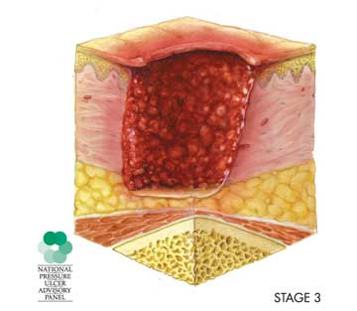
clasificarea escarelor- stadiul iii
Este o leziune adâncă care cuprinde întreg tegumentul până la ţesutul celular subcutanat.
Ţesut necrotic de culoare galben cenuşiu.
Osul, tendoanele şi fascia profundă nu sunt expuse.
Escara poate afecta şi ţesuturile adiacente şi poate fi mai mare decât se vede la suprafaţă

Slide 28
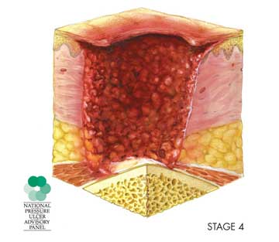
clasificarea escarelor -stadiul iv
Leziunea trece de piele si este însoţită de distrugeri mari, ţesut necrotic, afectarea muşchiului, oaselor sau structurilor suport ( tendoanele sau joncţiunea capsulară)
De obicei este prezent ţesut mort şi drenaj. Este insoţită de risc de infecţie locală sau generalizată sistemică.
Poate da osteomieleită, dislocaţii, fracturi patologice

Slide 29
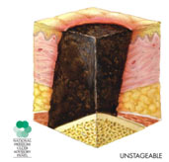
clasificarea escarelor - stadiu neclasificabil
Distrucţii tisulare profunde cu centrul acoperit de ţesut necrotic.
Gradul de profunzime nu poate fi determinat

Slide 30
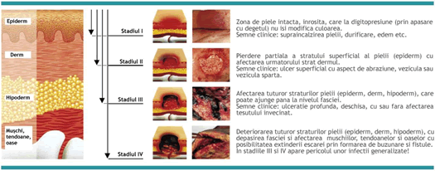

Slide 31
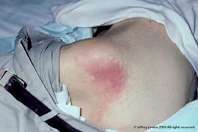
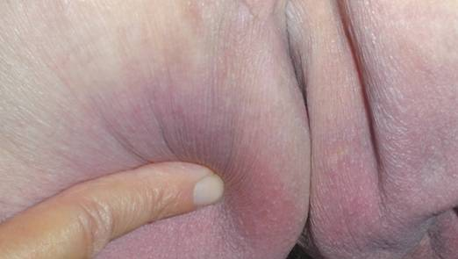
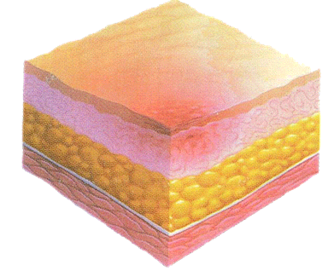
escară stadiu i

Slide 32
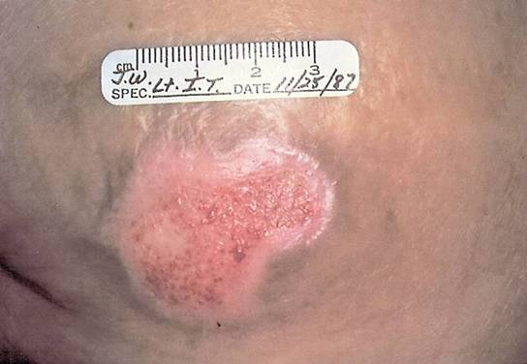
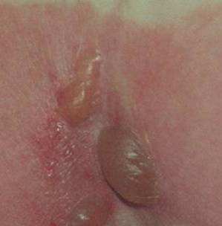
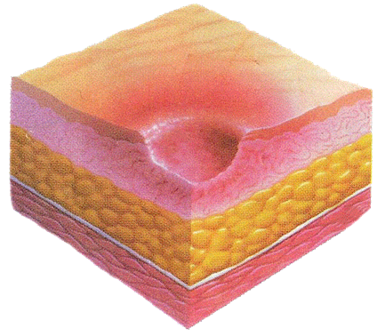
escară stadiu ii

Slide 33
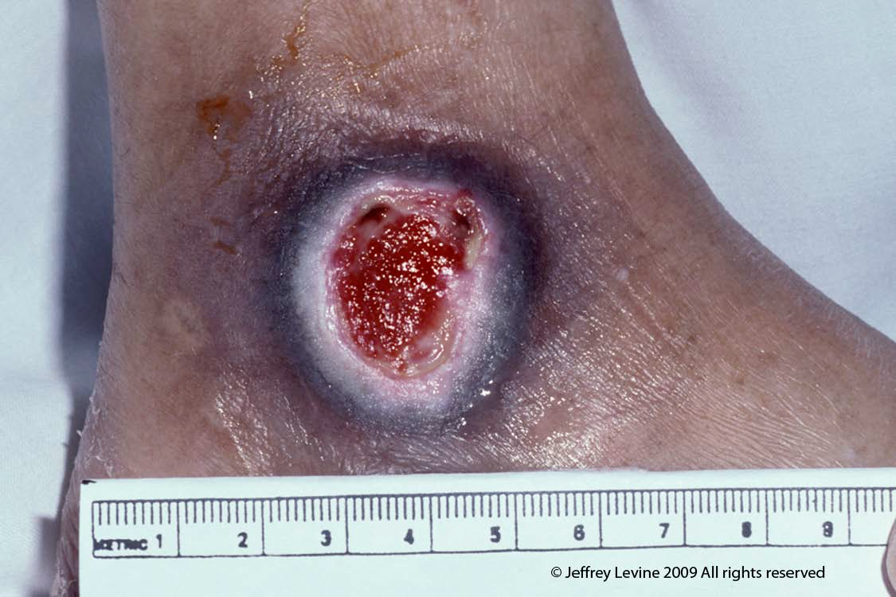
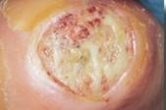
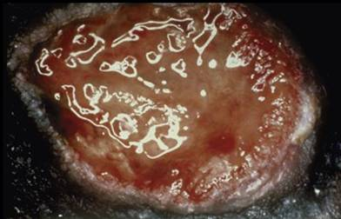
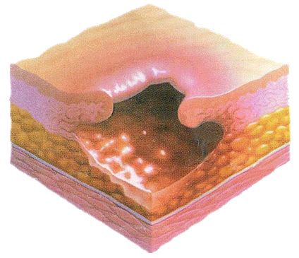
escară stadiu iii

Slide 34
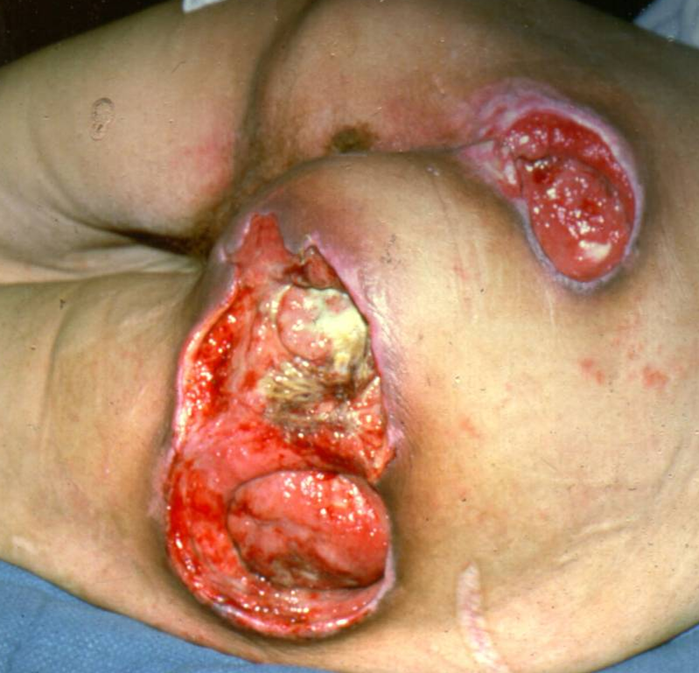
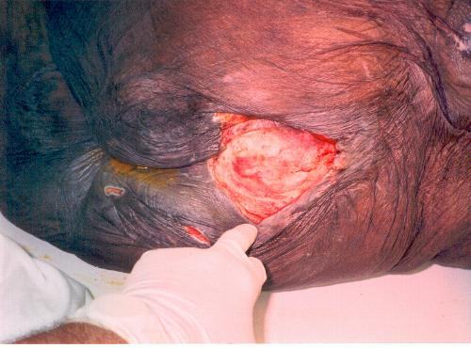
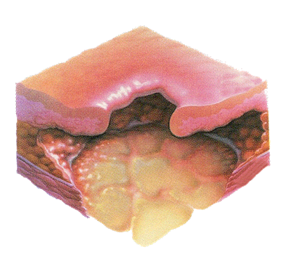
escară stadiu iv

Slide 35
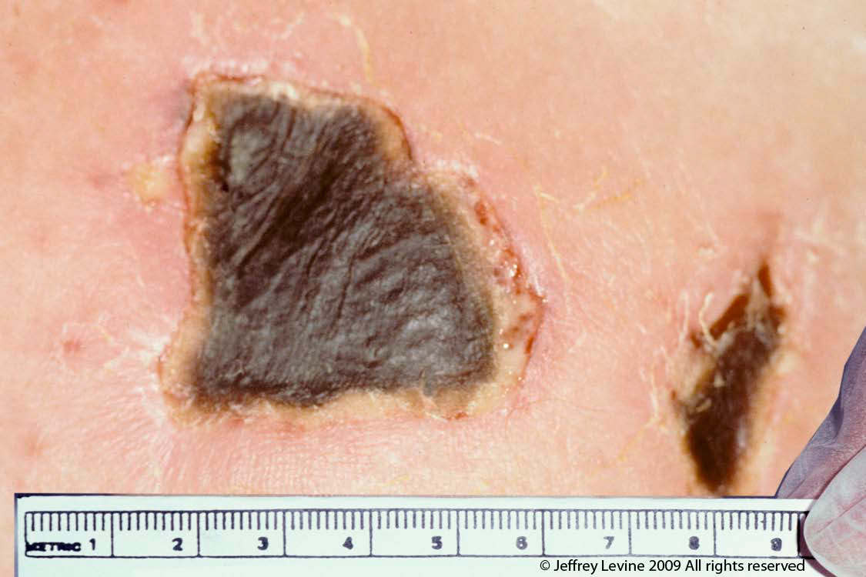

Slide 36


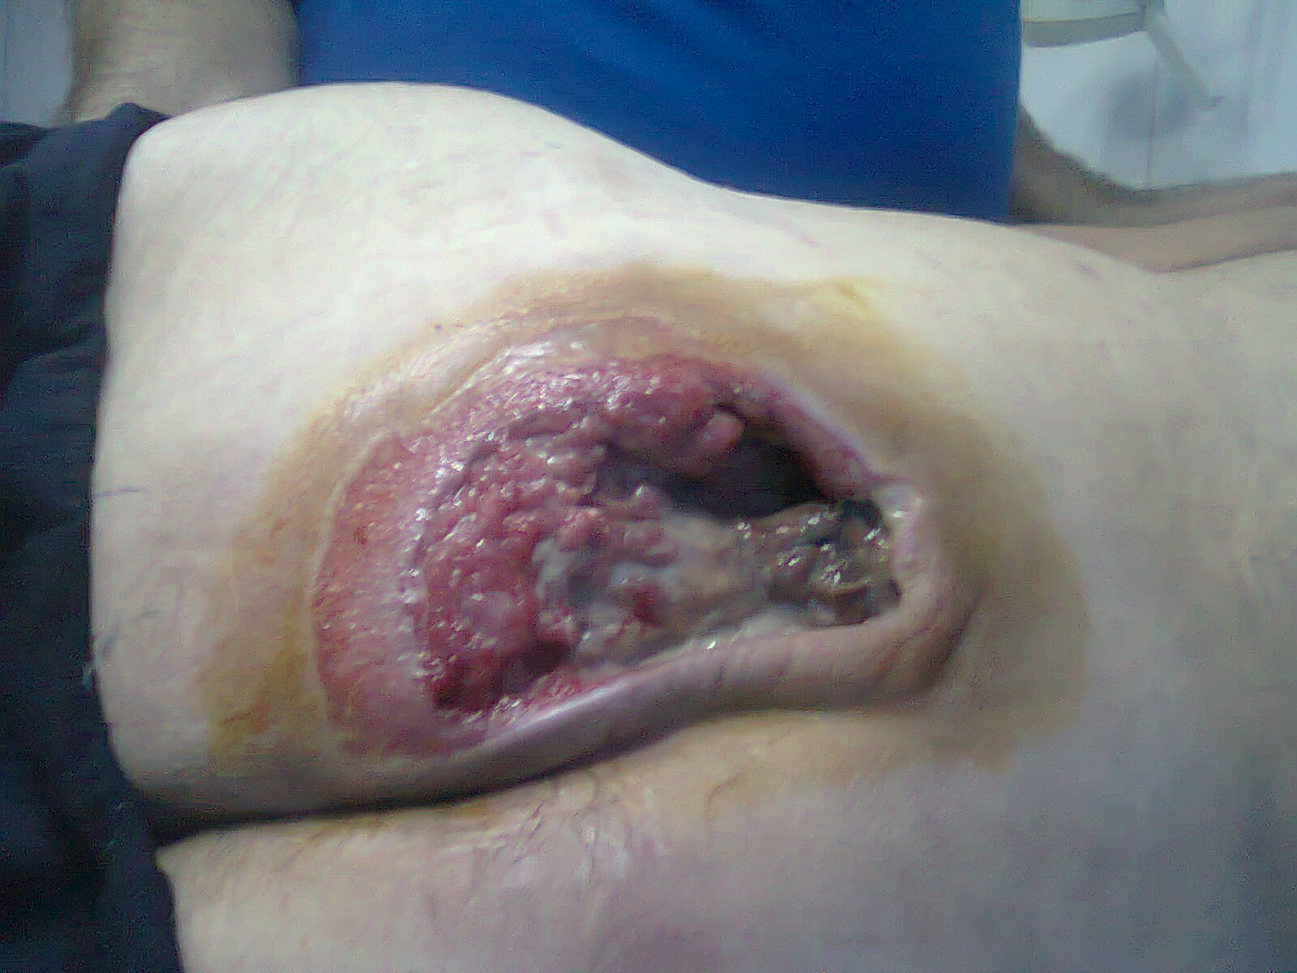
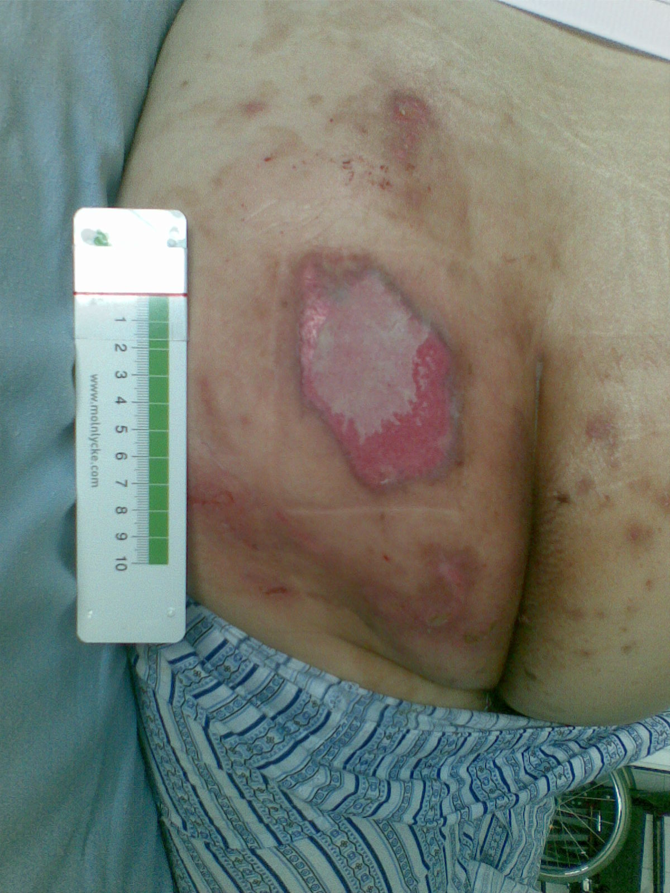
stadiu ?

Slide 37
caracteristici distinctive ale diferitelor tipuri de leziuni cutanate - diagnostic diferenţial
TIP DE ULCERAŢIE | FIZIOPATOLOGIE | LOCALIZARE
Diabetică | Neuropatie diabetică ,afectarea circulaţiei în Dz dezechilibrat | Extremităţi inferioare
Ischemică | Circulaţie deficitară cauzată de boala coronariană , diabet zaharat, hipertensiune arterială, hiperlipidemie, boala arterială periferică, sau fumat | Extremităţi distale inferioare (degete)
Venoasă | Ulcere varicoase, insuficienţă venoasă periferică, sindrom post-flebitic, | gambă
de presiune | Presiunea exagerată si prelungită în punctele de sprijin cu alterări ale micro-circulaţiei cutanate ce conduc la ischemie. | Proeminenţele osoase

Slide 38
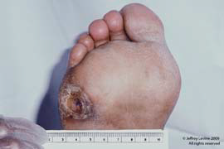
Ulceraţie diabetică - severitatea apreciată conform scalei Wagner (deficit motor, senzorial, circulator)

Slide 39
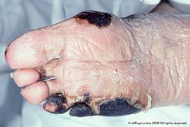
Insuficienţă circulatorie arterială

Slide 40
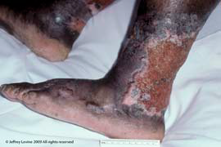
Ulcer varicos (insuficienţă circulatorie venoasă) - superficial, roșu musculos şi apare de obicei la nivelul gambei, posterior

Slide 41
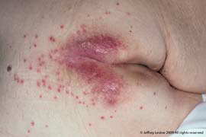
Dermatita fungică – poate fi identificată eronat ca escară

Slide 42
evaluarea factorilor de risc
Este esenţială şi are ca obiectiv principal menţinerea integrităţii pielii la toţi pacienţii cu risc de a dezvolta escare şi / sau un tratament eficient al escarelor deja constituite!
Formularea diagnosticelor de ingrijire in legatura cu escarele
Stabilirea obiectivelor
Alegerea interventiilor potrivite

Slide 43
evaluarea factorilor de risc
Scale de evaluare
-anglo saxone- NORTON (1962) = simplă şi de actualitate
-WATERLOW = ia în calcul factorii intrinseci (vârsta), clasificarea
- BRADEN = uşor de folosit, ia în calcul factorii extrinseci
Scale francofone - scala Peupliers, scala d ‘Angers, scala de la Geneva
Fiabilitate şi valabilitate?- studii puţine care să le valideze

Slide 44
evaluarea factorilor de risc
Cine? Când? Cum?
Medicul, asistenta medicală şi personalul suport de îngrijire
La admisia pacientului intr-o unitate de îngrijire
Periodic şi în funcţie de evoluţie (reevaluare)
Documentarea (măsurare, fotografiere)
Folosirea scalelor de evaluare a factorilor de risc

Slide 45
categorii de risc
Pacienţi imobilizaţi la pat sau în scaun rulant
Pacienţi cu afecţiuni acute internaţi în servicii de terapie intensivă
Pacienţi cu status nutriţional precar
Pacienţi cu obezitate
Pacienţi cu sensibilitate tegumentară
Pacienţi cu tonus muscular precar
Pacienţi cu afecţiuni neuro psihice
Pacienţi cu probleme de continenţă
Pacienţi cu afecţini vasculare
Pacienţi vârstnici

Slide 46
Scala norton
 | Codiţia fizică | Starea mentală | Activitate | Mobilitate | Continenţa
4 | Foarte bună | Alert | Normală | Completă | Continenţă
3 | Bună | Apatic | Se plimbă însoţit | Limitată | Incontinenţă ocazională
2 | Afectată | Confuz | Imobilizat în fotoliu | Foarte limitată | Incontinenţă urinară
1 | Foarte rea | Letargic | Imobilizat la pat | Imobilitate | Incontinenţă mixtă

Slide 47
evaluarea riscului - scala norton
16 | 16-14 | 14-12 | < 12
minim sau deloc | scăzut | înalt | foarte înalt
RISQUE

Slide 48
strategia generală de management
1. Prevenirea apariţiei escarelor 2. Prevenirea complicaţiilor septice 3. Prevenirea extinderii distrucţiei tisulare 4. Prevenirea apariţiei leziunilor şi în alte zone 5. Închiderea defectului tisular
*pct.1- 4 asumate de personalul medical şi de îngrijire instruit şi antrenat
*pct.5 frecvent prin chirurgie plastică şi reparatorie

Slide 49

profilaxia escarelor 1
Vizează 3 tipuri de acţiuni 1. Reducerea presiunii în punctele de sprijin, evitarea forţelor de frecare şi forfecare - mobilizare - poziţionare - suport 2. Menţinerea integrităţii pielii - evaluare - igienă corespunzătoare - masaj uşor al zonelor predispuse 3. Menţinerea sau restabilirea unei stări de nutriţie corespunzătoare - evaluarea stării de nutriţie - monitorizarea alimentării/ hidratării

Slide 50
profilaxia escarelor - obiective
Identificarea riscului de aparţie al escarelor
Menținerea calității vieții pacientului
Promovarea mobilității și confortului acestuia
Reducerea presiunii în zonele cu risc și menţinerea integrității tegumentului
Asepsie şi antisepsie riguroase
Identificarea precoce a leziunilor iniţiale
Promovarea intervențiilor adecvate în tratamentul escarelor existente, evitarea progresiei de la stadii 1 şi 2 la stadii mai avansate și minimalizarea infecţiilor
Tratamentul agresiv al formelor complicate
Monitorizarea și reevaluarea rezultatelor.

Slide 51
profilaxia escarelor
mobilizarea şi schimbarea poziţiei pacientului, la 1-2 ore, în funcţie de nivelul de risc, luând în calcul vârsta şi starea pacientului Notarea în F.O. pentru a se asigura continuitatea
reducerea duratei presiunii în punctele de sprijin mobilizarea activă/pasivă cu favorizarea circulaţie
prevenirea poziţiilor vicioase
încurajarea pacientului de a participa la mobilizare, de a avea o atitudine pro-activă, de a se repoziţiona la 15 -30 min.
alternarea poziţiilor în stând pe scaun şi pat

Slide 52
DG………………………………………………
NUME SI PRENUME PACIENT………………………………………………………………………………. FO……………………
Plan de mobilizare
Data/ ora | Toaleta |  | Schimbări de poziţii |  |  |  |  |  | Plimbare |  |  | Semnatura asistent medical si infirmiera |  | Observatii
 | Locală/ partiala | generală | Semi şezând | şezând | DD | DLS | DLD | DV | singur | insotit | Cu mijloc de sustinere

Slide 53
plan de îngrijire
Planul de îngrijire trebuie să se bazeze pe:
Evaluarea riscului
Profilaxie!!
Evaluarea plăgii / stadializare
Debridarea
Identificarea, tratarea si eliminarea infecţiei
Identificarea şi monitorizarea cavităţilor din patul plăgii
Absorbţia exudatului
Promovarea vindecării în mediu umed
Favorizarea temperaturii optime la nivelul plăgii
Securizarea procesului de vindecare

Slide 54
profilaxia escarelor
Evitarea frecării şi a forfecării, posturi care să reducă presiunea în zonele cu risc
Nicio poziţie nu este considerată ideală !!!
Decubit dorsal alternând cu decubit lateral la 30 grade faţă de planul orizontal al patului reduce presiunea ischiatică, dar necesită ridicarea picioarelor şi utilizarea accesoriilor de fixare.

Slide 55
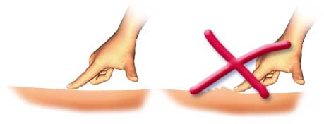
profilaxia escarelor
Igiena pielii- generală, locală –zonele cu risc, igienă intimă.
Îngrijirea pacienţilor cu incontinenţă urinară şi de materii fecale Nu se aplică gheaţă sau comprese calde! Nu se face masajul zonelor! Se poate aplica un masaj delicat care să respecte câteva principii: -piele curată -masaj cu degetele sau palma desfăcută -fără a produce zone de depresiune ale pielii -folosind o cremă neutră -1-2 minute zonă -scop profilactic -favorizarea micro-circulaţiei

Slide 56
profilaxia escarelor
Masajul este contraindicat total
-pe zone cu leziuni ale pielii
-zone cu procese inflamatorii
-eritem persistent la presiune (escară stadiu 1)

Slide 57
profilaxia escarelor
Schimbarea lenjeriei de pat şi de corp
Îndepărtarea firmiturilor, resturi de ghips sau alte particule solide de pe lenjerie
Suporturi de prevenire saltele antiescară, perne
Hidratare corespunzătoare 1,5 l/zi
Prevenirea incontineţelor şi luarea de măsuri în cazul apariţiei lor. Determinarea cauzelor
Monitorizarea stării generale
Educarea pacientului şi a familiei sale în sensul mobilizării, participării la prevenţie, autoinspecţia zonelor cu risc
Asiguarea continuităţii îngrijirilor

Slide 58
profilaxia escarelor
Menţinerea echilibrului nutriţional
-corectarea stărilor de malnutriţie (2000 kcal/ zi)
-măsurarea cantitaţilor de alimente ingerate
-urmărirea comportamentului de hrănire
-asigurarea igienei cavităţii bucale
-urmărirea curbei ponderale
-suplimentarea alimentării la nevoie oral, enteral, parenteral pentru corectarea deficitului de proteine,vitamine, oligoelemente
-colaborare între medic curant, nutriţionist, asistent medical, familie

Slide 59
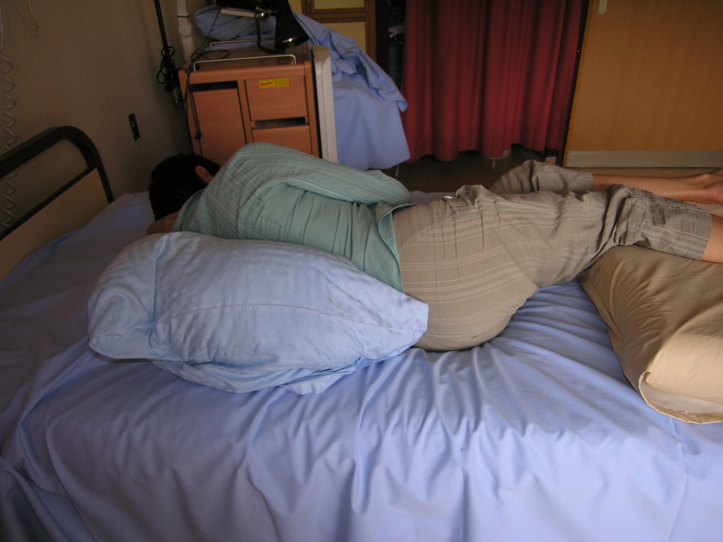

Slide 60
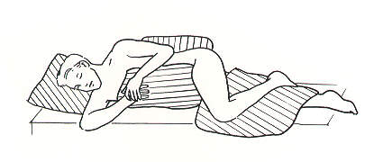

Slide 61
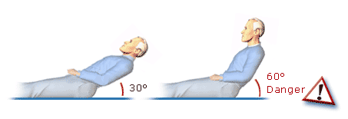

Slide 62
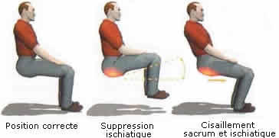

Slide 63

SUCCES!

